Slide 1
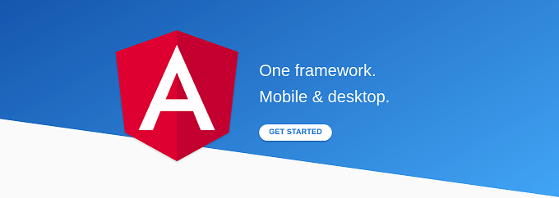
Tema X
Puesta en producción

Slide 2
Introducción
Hasta el momento hemos desplegado nuestras aplicaciones mediante el servidor interno de Angular, esto, ejecutando ng serve y accediendo a localhost:4200
Lógicamente, en algún momento tendremos que desplegar la aplicación en un hosting o similar, para lo cual habremos que seguir una serie de pasos con la finalidad de generar un build listo para producción.

Slide 3
Introducción
Hay dos formas de poner en producción un aplicación Angular:
  La forma de pre-producción, que nos permite generar todos los archivos necesarios pero todavía teniendo retroalimentación de posibles errores y los archivos MAP de script (útil para debug).
  La forma que tiene menos información de los errores que puedan suceder pero que genera un archivos optimizados para subirlos al servidor.

Slide 4
Plugin http-server de Node
Para evitar tener que instalar un servidor HTTP tipo Apache o similar, nos instalamos un plugin de Node que monta rápidamente un servidor HTTP.
Para instalarlo, tan solo hemos de ejecutar lo siguiente:
npm install http-server -g

Slide 5
Generar el build para pre-producción
Generar la carpeta "dist" nos va a permitir obtener una versión de nuestra aplicación que podremos desplegar en algún servidor, aunque todavía con fines de desarrollo, es decir, queremos ver si la aplicación falla.
Para ello:
  1) Creamos un nuevo proyecto o abrimos uno existente (en el ejemplo siguiente se utiliza el proyecto de la vinoteca).
  2) Ejecutamos el comando ng build (esto lo debemos hacer con el servidor detenido).

Slide 6
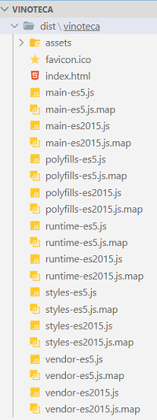
Generar el build para pre-producción
Ahora si miramos en la carpeta "dist", veremos que ha generado la aplicación: carpeta assets, index.html, favicon.ico y el resto se encuentra compactado en ficheros .js, aunque aún tenemos archivos de depuración (.map).

Slide 7
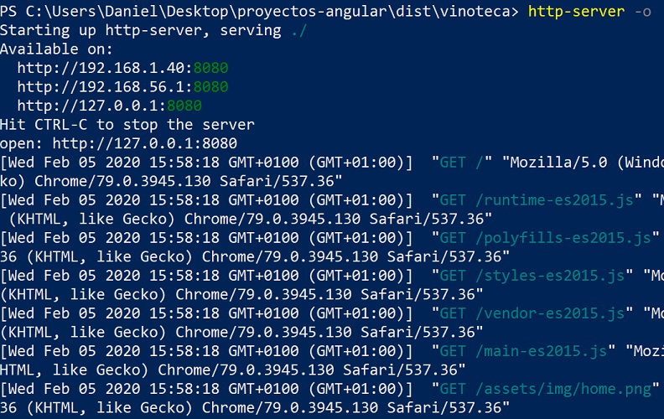
Generar el build para pre-producción
A continuación, vamos a copiar la carpeta "dist" a nuestra carpeta de proyectos Angular, abrimos un terminal, nos dirigimos a la carpeta "dist/vinoteca" y ejecutamos el servidor anterior (-o para que abra el navegador):
http-server -o

Slide 8

Generar el build para pre-producción
Y ahora comprobamos que accedemos correctamente mediante el puerto 8080:

Slide 9
Generar el build para producción
Lo primero es editar el archivo environments.ts de nuestro proyecto y cambiar production: false por production: true
Nota: Si tenemos alguna otra propiedad definida en environments.ts hemos de copiarla al fichero environments.prod.ts, sino dará error al generar el build.

Slide 10
Generar el build para producción
A continuación, generamos el archivo para producción: ng build --prod
Nota: --prod le quita al proyecto todo aquello que no es necesario para producción, además de compactar el contenido para reducir el tamaño.

Slide 11
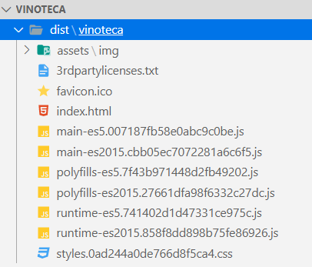
Generar el build para producción
Una vez finalizado el paso anterior, si accedemos a la carpeta "dist" encontraremos un contenido muy distinto al de la vez anterior.

Slide 12
Generar el build para producción
Los ficheros siguen una nomenclatura basada en hash para que cuando se produzcan nuevas versiones de la aplicación se generen nombres diferentes respecto a versiones anteriores de los mismos ficheros, previniendo así efectos no deseables del caché del navegador.

Slide 13
Generar el build para producción
En estos momentos la carpeta ya está lista para subirla a producción.
Hacemos como en el caso anterior: copiamos la carpeta "dist" a nuestra carpeta de proyectos Angular, abrimos un terminal, nos dirigimos a la carpeta "dist/vinoteca" y ejecutamos el servidor anterior (-o para que abra el navegador):
http-server -o
Comprobaremos que la aplicación funciona correctamente desplegada en el servidor.

